Slide 1
5.1 Το γενετικό υλικό οργανώνεται σε χρωμοσώματα.
Τα δομικά χαρακτηριστικά και οι λειτουργίες ενός οργανισμού οφείλονται συνήθως στις πρωτεΐνες
Οι πρωτεΐνες αποτελούνται από αμινοξέα (20 διαφορετικά) και η διάταξη των αμινοξέων καθορίζει αυτές τις ιδιότητες.
Η διάταξη (σειρά) των αμινοξέων καθορίζεται από το DNA.
Η έκφραση των ιδιοτήτων ενός οργανισμού εξαρτάται από τα γονίδια του, αλλά ΚΑΙ από το περιβάλλον του.

Slide 2
5.1 Το γενετικό υλικό οργανώνεται σε χρωμοσώματα.

Slide 3
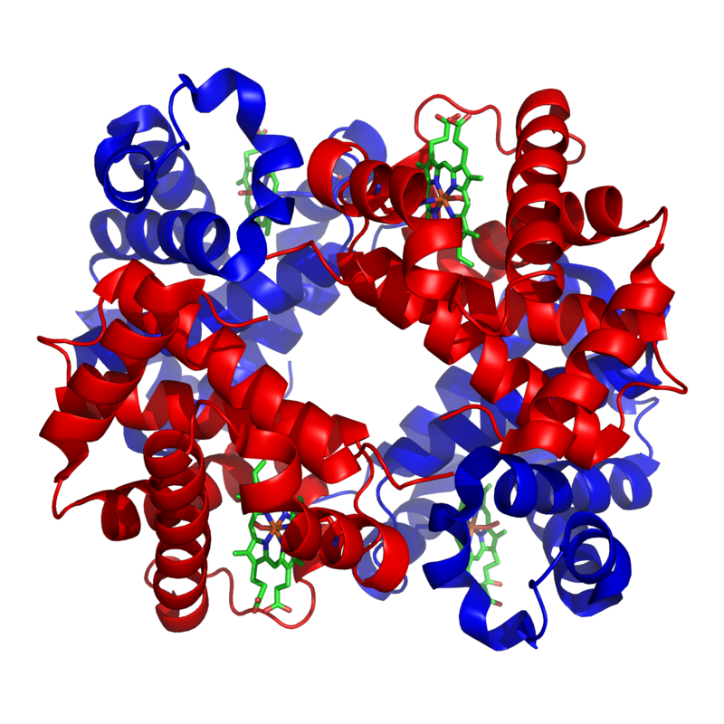
5.1 Το γενετικό υλικό οργανώνεται σε χρωμοσώματα.

Slide 4
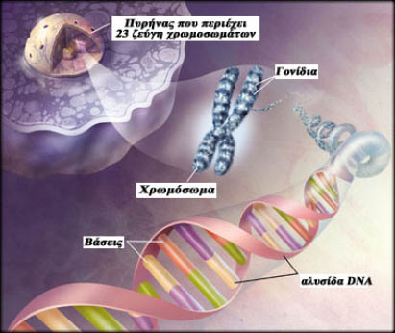
5.1 Το γενετικό υλικό οργανώνεται σε χρωμοσώματα.
Το γενετικό υλικό εντοπίζεται στον πυρήνα ενός ευκαρυωτικού κυττάρου σε δομές που ονομάζονται ΧΡΩΜΟΣΩΜΑΤΑ.
Τα χρωμοσώματα αποτελούνται από DNA
που τυλίγεται σε πρωτεΐνες.
Στους ανθρώπους διακρίνονται 23 ζεύγη
χρωμοσωμάτων που ονομάζονται ομόλογα.
Για να μελετηθούν φωτογραφίζονται και
τοποθετούνται κατά σειρά μεγέθους.
Συνθέτοντας έτσι τον ΚΑΡΥΟΤΥΠΟ ενός
οργανισμού.

Slide 5
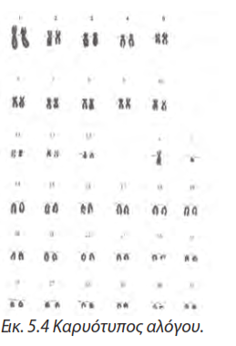
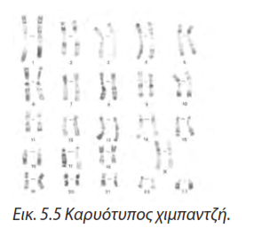
5.1 Το γενετικό υλικό οργανώνεται σε χρωμοσώματα.

Slide 6
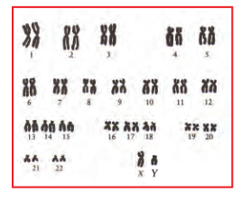
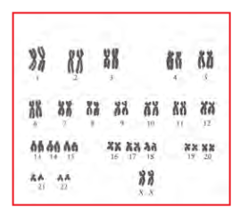
5.1 Το γενετικό υλικό οργανώνεται σε χρωμοσώματα.

Slide 7
5.1 Το γενετικό υλικό οργανώνεται σε χρωμοσώματα.
Διαβάζεις: σελίδες 96 – 97
Και λύνεις: άσκηση 2 και 3 στη σελίδα 98.

